Slide 1

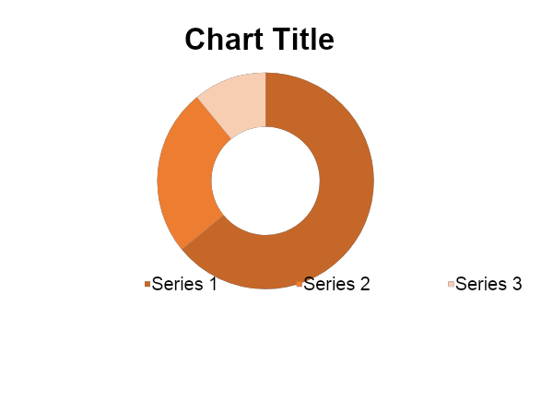
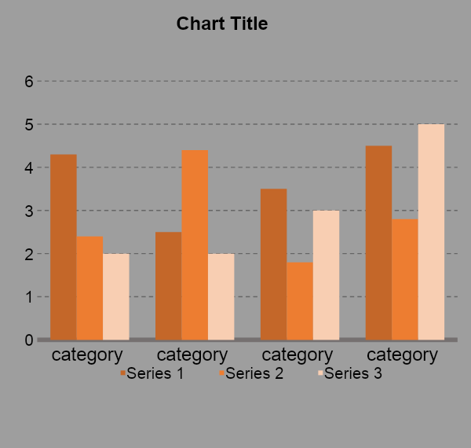
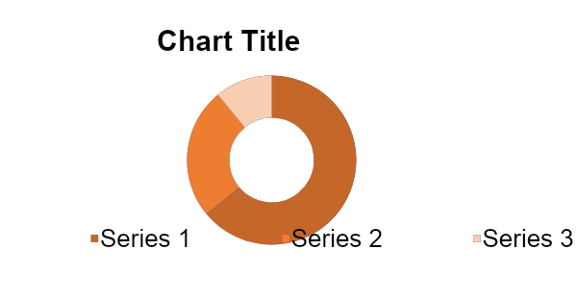
ABSTRACT TITLE
Author’s name, surname
Author’s affiliation
Submission ID
Paper ID
Objectives / Introduction
Mauris orci mi, varius id diam id, egestas auctor enim. Praesent ut massa nibh. Duis purus neque, facilisis cursus ultrices vel, vitae urna pulvinar, in congue massa aliquet sed nibh sit amet, faucibus.
Results
Mauris orci mi, varius id diam id, egestas auctor enim. cursus ultrices vel, [See Figure A] massa tristique:
  Sed in risus nibh. In nisl quam, aliquet sed nibh sitamet, faucibus placerat dui.
  Fusce quis augue scelerisque, luctus rum sed, ut dolor. pulvinar urna in eros posuere.
  in elementum orci dignissim. Proin semper ipsum finibus quam tempor, vitae consectetur.
Materials and Methods
Mauris orci mi, varius id diam id, egestas auctor enim. Praesent ut massa nibh. Duis purus neque, facilisis cursus ultrices corper ac augue:
MAURIS ORCI VARIUS ID DIAM
  Sed in risus nibh. In nisl quam, aliquet sed nibh sitamet, faucibus placerat dui.
  Fusce quis augue scelerisque, luctus rum sed, ut in pulvinar urna in eros posuere.
Mauris orci mi, varius id diam, egestas auctor enim.
Mauris orci mi, varius id diam id, egestas auctor enim. Praesent ut massa nibh. Duis purus neque, facilisis tristique quis augue scelerisque.
Chart Title
8.01 | 7.99 | 5.77 | 6.44
4.50 | 3.11 | 9.55 | 1.12
6.15 | 8.00 | 6.18 | 5.65
8.21 | 2.16 | 3.11* | 7.17
3.00 | 9.70 | 10.50 | 4.45
*Unamcorper efficitur sed in nulla.
MAURIS ORCI MI VARIUS ID DIAM
Egestas auctor enim. Praesent ut massa nibh. Duis ac augue. Donec semper lorem.
Conclusions
Mauris orci mi, varius id diam id, egestas auctor enim. Praesent ut massa nibh. Duis purus neque, facilisis cursus ultrices vel, ullamcorper ac augue. Donec semper lorem vitae urna pulvinar, in congue massa:
  Sed Risus Nibh: CiIn nisl quam, aliquet sed nibh sitamet, faucibus placerat dui augue scelerisque.
  Curabitur Accumsan Nulla: Fusce quis augue urna scelerisque, luctus rum sed, ut dolor in pul.
  Elemenum Orci Dignissim: Proin semper ultrices vel, ullamcorper.
Figure B: neqinue dignissim, and int aliquet nisl eumis.
References
Mauris orci mi, varius id diam id, egestas auctor enim. Praesent ut massa nibh. Duis purus neque, facilisis cursus ultrices vel, ullamcorper ac augue. Donec semper lorem vitae urna pulvinar, in congue massa:
  Sed Risus Nibh: CiIn nisl quam, aliquet sed nibh sitamet, faucibus placerat dui augue scelerisque.
  Curabitur Accumsan Nulla: Fusce quis augue urna scelerisque, luctus rum sed, ut dolor in pul.
  Elemenum Orci Dignissim: Proin semper ultrices vel, ullamcorper.

